Slide 1
光的等厚干涉现象与应用
物理实验教学示范中心

Slide 2
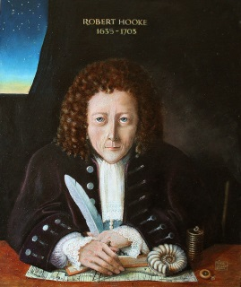
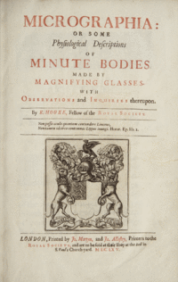
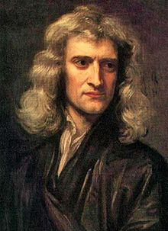
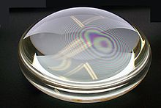
一、实验简介
牛顿环等厚干涉首次出现在英国科学家罗伯特·胡克（Robert Hooke, 1635-1703）的专著《显微术》（《Micrographia》），而后伊萨克·牛顿（Isaac Newton, 1643-1727）对其科学原理进行了分析。
目前，此类干涉被应用于精密光学元件的平整度/弯曲度检测。
罗伯特·胡克
伊萨克·牛顿
*图片来自wikipedia网站
Notes:
添加物理史、拓展应用等

Slide 3
二、实验目的
1. 通过牛顿环干涉的观测，理解光的等厚干涉原理；
2. 掌握测量显微镜的使用方法；
3. 理解运用牛顿环仪测量某些物理量的方法。

Slide 4
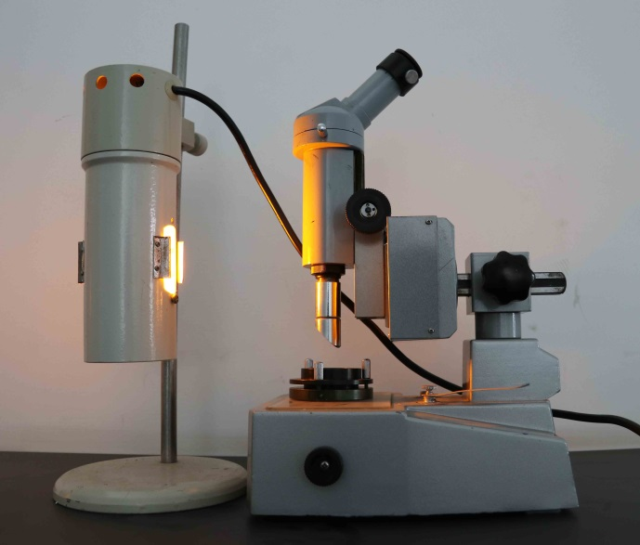
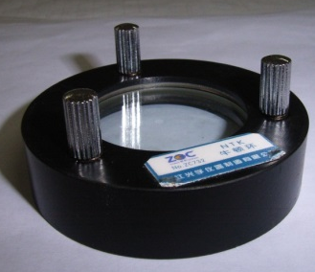
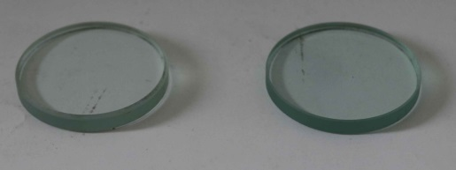
三、实验仪器
1. 牛顿环仪；
2. 测量显微镜；
3. 钠光灯。
牛顿环仪
钠光灯
测量显微镜
平凸镜
平板玻璃

Slide 5
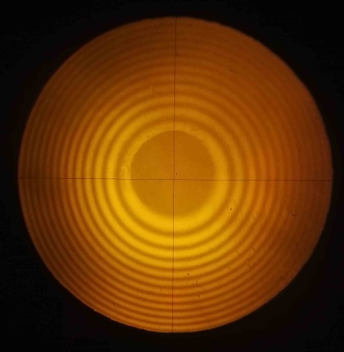
四、实验原理
牛顿环仪由一个平凸透镜和一个平板玻璃构成，它们之间的空气层厚度 d 随 r 的增加逐渐增大。
平凸透镜凸面的曲率半径 R 很大，因此 d 极小，可与光波波长相比拟，它决定了干涉图样的分布（即空气层厚度的“等高线”）。
r
d
牛顿环仪结构示意图
牛顿环干涉图样

Slide 6
四、实验原理
1
由光的干涉原理，反射光2与反射光3符合相干条件，它们的光程差为
根据光的干涉理论，暗纹条件为
根据几何关系
2
3
R-d
R
r
d

Slide 7

四、实验原理
但是受多种因素影响，实测值不再满足 $D_{k}^{2}∝k$ 这一关系，
逐差法
D_{k}
r_{k}
d

Slide 8
五、实验步骤
检查牛顿环仪，平凸镜与平板玻璃的接触点应位于中心位置，且中心接触面较小；
如图放置牛顿环仪，打开钠光灯，调节物镜反光面的朝向；
调节目镜，使“十字叉丝”清晰可见；
确定好测量显微镜镜头的起始位置，然后从下向上缓慢调节，直至能清晰观察到牛顿环干涉图样；
缓慢转动读数轮，使十字叉丝沿单方向推进至与23级暗环右侧位置；
Notes:
以照片、示意图、视频为主，对教材进行改进的部分着重强调

Slide 9
五、实验步骤
反转读数轮（记住转动方向，之后读数轮必须沿该方向转动，否则重新从第5步开始），使十字叉丝返回至与20级暗环右侧外切，记录切线位置读数；
继续转动读数轮，依次记录19，18，…，10级暗环右侧外切切线位置；
继续转动读数轮，使十字叉丝缓慢经过干涉圆环环心，推进至与10级暗环左侧内切，记录切线位置；
继续转动读数轮，依次记录11，12， …，20级暗环左侧内切切线位置.
Notes:
以照片、示意图、视频为主，对教材进行改进的部分着重强调

Slide 10
六、注意事项
1. 牛顿环仪固定螺丝应松紧适中，平凸透镜和平板玻璃固定完好，同时中心接触面较小，形变较小；
2. 读数过程读数轮只能沿单一方向转动，若出现反转，则会引入“空程误差”，所有读数作废，实验需要重做；
3. 位置读数需估读一位，注意读数轮与主尺读数的对应关系.

